Slide 1
Kulttuurit ja katsomukset mediassa

Slide 2
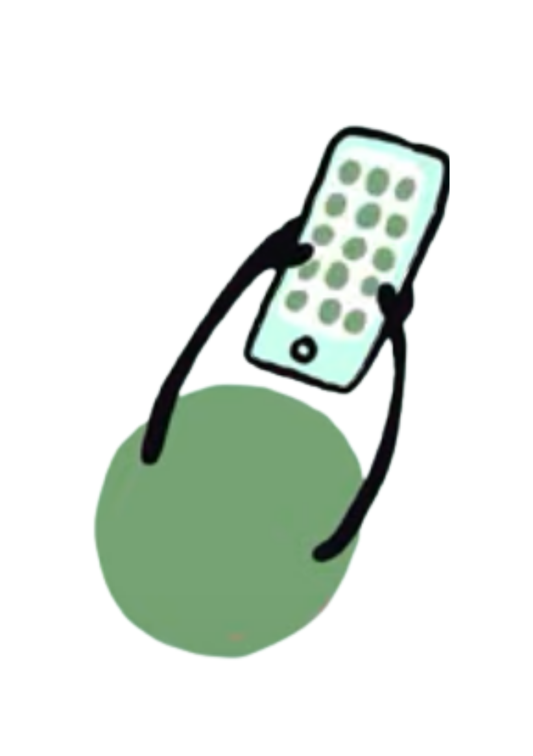
Video: Katsomukset ja netti
Katso video ja pohdi samalla, miten itse vastaisit seuraaviin kysymyksiin:
Millaisia ajatuksia video herätti?
Millaista sisältöä näet katsomuksiin liittyen netissä? Koetko, että erilaisia katsomuksia käsitellään eri tavalla?
Miltä katsomuksiin liittyvä kohtaamasi sisältö tuntuu, mitä ajattelet siitä?
Koetko, että voit kertoa mielipiteesi vapaasti netissä?
Onko netti vaikuttanut näkemyksiisi muista katsomuksista ja uskonnoista? Jos on niin miten?

Slide 3
Video: Uskonto ja media
Katsokaa video ja keskustelkaa ryhmissä:
Näetkö uskontoihin liittyvää sisältöä mediassa? Jos näet, niin millaista se on?

Slide 4
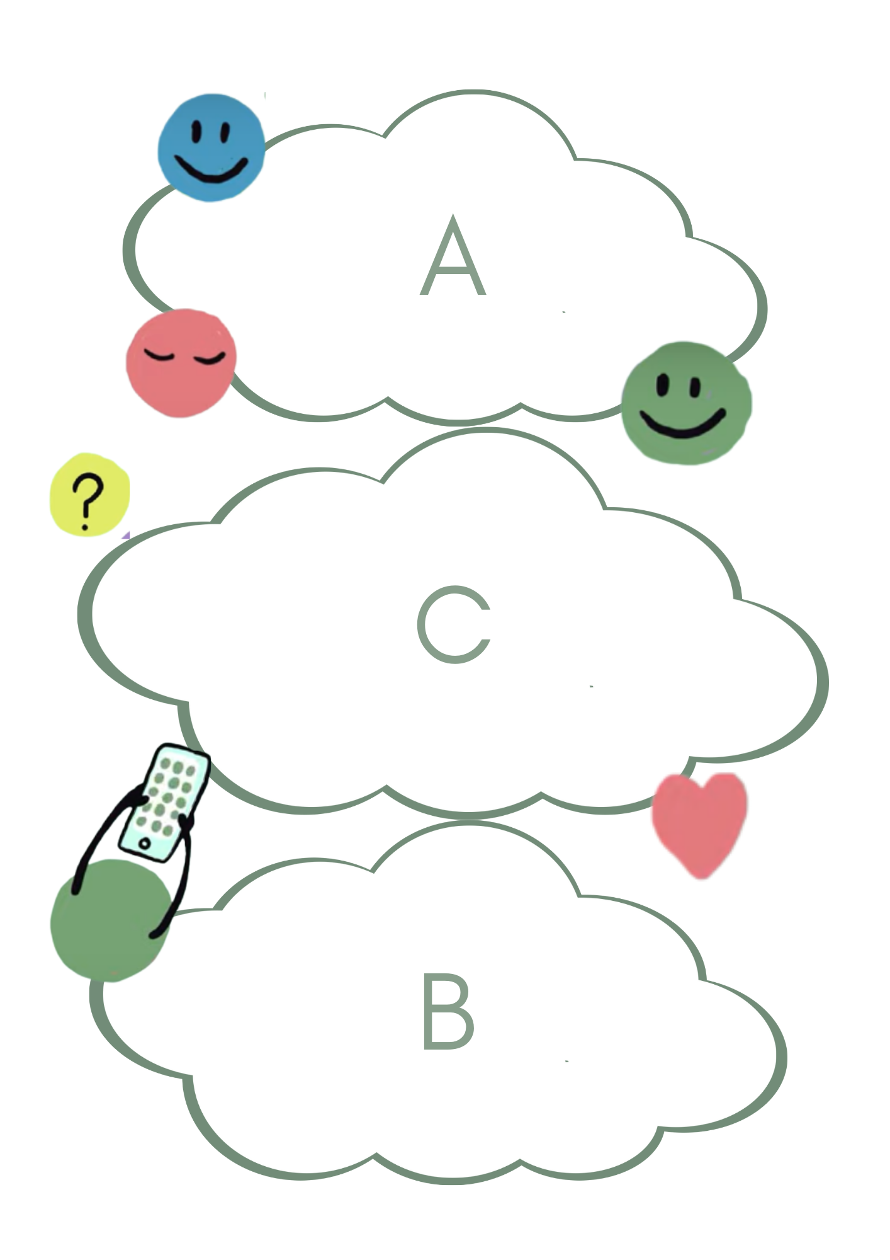
Minä, ympäristö, katsomukset ja media
A. Oma katsomus ja katsomuksellinen ympäristö
Mitkä asiat ovat sinulle tärkeitä?
Mihin asioihin sinun perheesi ja ystäväsi uskovat? Mitkä asiat ovat heille tärkeitä?
Näkyykö/näkyvätkö uskonnollisuus/uskonnot jollain tavalla elämässäsi? Jos näkyy, niin miten?

Slide 5
Minä, ympäristö, katsomukset ja media
B. Minä ja media
Mitä someja käytät?
Mistä saat tietosi ajankohtaisista asioista?
Millaisia sisältöjä näet somessa?
Millaista sisältöä tuotat somessa?
Millaisiin ryhmiin/yhteisöihin koet kuuluvasi somessa?

Slide 6
Minä, ympäristö, katsomukset ja media
C. Oma katsomus ja media
Miten sinulle tärkeät asiat näkyvät somessasi? Näetkö esim. paljon uutisia, meemejä, videoita tai oman yhteisösi tuottamia somesisältöjä?
Näetkö somessa uskontoihin liittyvää sisältöä? Jos näet, niin millaista ja miten uskontoihin liittyviä asioita käsitellään?
Tuotko somessa esiin itsellesi tärkeitä asioita, kuten uskomuksiasi? Jos tuot, niin miten? Jos et, niin miksi?
Miten koet, että erilaiset ryhmäsi nähdään mediassa?

Slide 7
Huomaatko yhtäläisyyksiä ympäristösi kiinnostuksen kohteiden ja somessa näkemiesi sisältöjen välillä?
Kummalla on mielestäsi ollut enemmän vaikutusta kiinnostuksen kohteisiisi: ympäristölläsi (perhe, kaverit) vai somella? Perustele vastauksesi.
Kuinka paljon somella on ollut vaikutusta identiteettiisi?
Miten uskonnollisuus/uskonnot näkyvät elämässäsi? Onko ympäristössäsi ja mediassa näkyvien uskontojen/uskonnollisuuden välillä eroja?

Slide 8
Video: Vihapuhe
Katsotaan video ja keskustellaan:
Mitä videossa tapahtui?
Millaisia neuvoja itse antaisit tilanteessa?
Oletko itse koskaan nähnyt vihapuhetta netissä? Keihin kohdistuen? Miten olet itse toiminut tilanteessa?

Slide 9
Video: 10 vinkkiä fiksuun keskusteluun
Kuunnelkaa videolta nuorten 10 vinkkiä fiksuun keskusteluun. Keskustelkaa ryhmissä ja nostakaa esille teidän mielestänne 5 tärkeintä sääntöä siihen, miten nettikeskusteluissa voidaan olla fiksusti eri mieltä asioita.

Slide 10
Bonus

Slide 11
Meemiaskartelu
Yhdessä polarisaatiota vastaan!
Ideoikaa ja toteuttakaa piirtämällä, kollaasitekniikalla tai digitaalisesti meemi, jossa puhutaan hyvää katsomuksista / katsomuksellisesta moninaisuudesta Suomessa.

Slide 12
Testi: Tosiasiaväite, mielipide vai moraalinen kannanotto?
Tosiasiaväitteet on mahdollista osoittaa todeksi tai epätodeksi objektiivisesti: esimerkiksi väite “maapallo on pyöreä” (tai lähestulkoon pyöreä). Tosiasiaväite voi olla virheellinen, mutta se on silloinkin muodoltaan tosiasiaväite. Mielipiteet sen sijaan ovat subjektiivisia kannanottoja, joista on mahdollista olla eri mieltä ja joista ei välttämättä seuraa muille velvoitetta ajatella asiasta samalla tavalla. Esimerkiksi mielipiteestä “vaniljajäätelö on parempaa kuin suklaajäätelö” ei välttämättä seuraa, etteikö joku voisi pitää suklaajäätelöä parempana myös vaniljajäätelöä suosivan mielestä.
On tärkeä huomata, että moraaliset kannanotot eivät tyypillisesti ole mielipiteitä: esitettäessä moraalisia kannanottoja, kuten “kiduttaminen on väärin”, esitetään samalla muille velvoite ajatella ja toimia samalla tavalla. Moraalisista kannanotoista on mahdollista olla eri mieltä, mutta ne eivät ole makuasioita. Moraalisten kannanottojen perusteluja voidaan arvioida objektiivisilla kriteereillä kuten esimerkiksi johdonmukaisuus ja ristiriidattomuus.

Slide 13
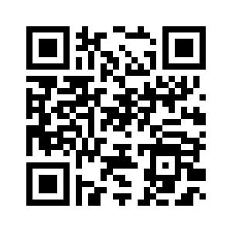
Testi: Tosiasiaväite, mielipide vai moraalinen kannanotto?
Miten hyvin tunnistat tosiasiaväitteet, mielipiteet ja moraaliset kannanotot?

Slide 14
Testi: Tosiasiaväite, mielipide vai moraalinen kannanotto?
Maapallo on litteä. tosiasiaväite
Istanbulin Sininen moskeija on kauniimpi kuin Hagia Sofia. mielipide
Äänestäminen on turhaa, koska kaikki puolueet ovat mielestäni ihan samanlaisia. mielipide
Suomi on sitoutunut YK:n ihmisoikeuksien julistukseen. tosiasiaväite
Suomen transsukupuolisia koskeva lainsäädäntöä tulisi muuttaa, koska se estää ihmisoikeuksien toteutumisen. moraalinen kannanotto
Toisen luottamuksen pettäminen on väärin. moraalinen kannanotto
Vuonna 2017 ISIS menetti merkittävän osan hallitsemistaan alueista Irakissa ja Syyriassa. tosiasiaväite
Julkinen hallinto on lähes aina tuhlaavainen ja tehoton. mielipide
Jeesus Nasaretilainen ei kirjoittanut mitään muistiin. tosiasiaväite
Rakasta lähimmäistäsi niin kuin itseäsi. moraalinen kannanotto

